Slide 1
Шта је cyberbulling - насиље путем интернета
Анастасија Павловић E42
Константин Стојановић E42

Slide 2
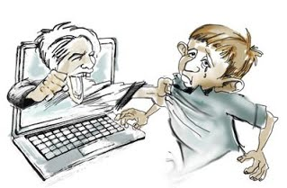
Насиље путем интернета је сваки облик насиља, који настаје употребом дигиталних технологија. То је понашање које се понавља и које има за циљ да уплаши, наљути или осрамоти особe које су нападнуте.

Slide 3
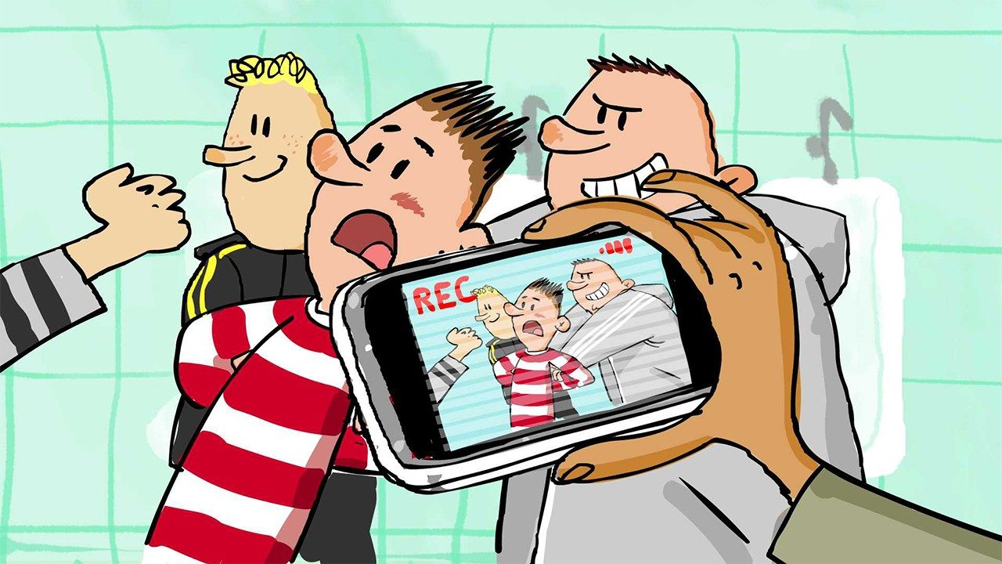
Насиље уживо и насиље на интернету се често могу дешавати упоредо. Међутим, насиље на интернету оставља дигитални запис који може да послужи као доказ приликом његовог заустављања.

Slide 4
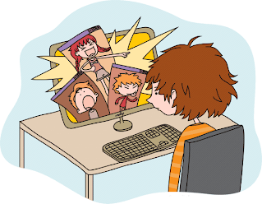
Примери насиља на интернету
• ширење лажи
• објављивање срамотних фотографија некога
• слање претњи
• лажно представљање
•слање порука у туђе име…

Slide 5
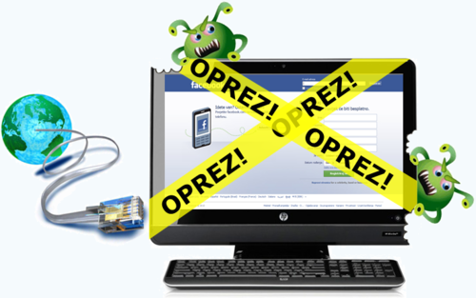
Замке на интернету
лажни профили
крађа идентитета
grooming
дописивање са непознатим особама
говор мржње
врбовање
вируси

Slide 6
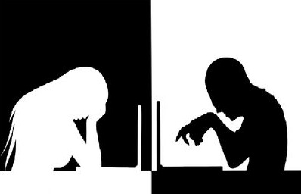
Како спречити злоупотребу личних податка?
Лични подаци су нпр. број телефона, име школе, адреса...
Пре дељења било чега на друштвеним мрежама, прво треба добро размислити, јер то може остати заувек на интернету и неко може касније да злоупотреби те податке.

Slide 7
На већини друштвених мрежа можеш да:
кроз подешавање поставки приватности налога одабереш ко може да види твој профил, да ти шаље директне поруке или коментарише објаве.
пријавиш узнемирујуће коментаре, поруке и фотографије и затражиш њихово уклањање.
блокираш људе – неће моћи да виде твој профил, нити да те поново контактирају.
одабереш да се коментари одређених људи појављују само њима.
обришеш објаве на свом профилу или да их сакријеш од одређених људи.

Slide 8
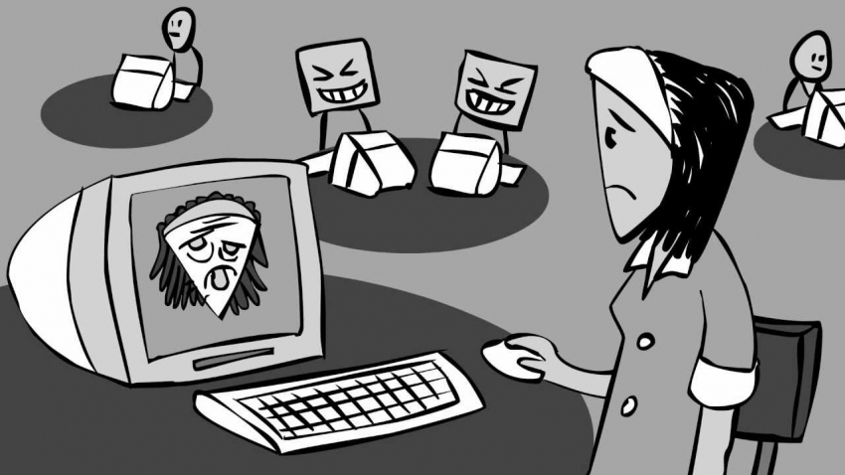
Да ли постоји казна за дигитално насиље?
Већина школа озбиљно схвата насиље на интернету и покренуцће поступак против њега.
Људи који су жртве било ког облика насиља, укључујући оно које се одиграва на интернету, имају право на правду и да насилник одговара за кривично дело.

Slide 9
Да ли се технолошке компаније могу сматрати одговорним за дигитално насиље?
Интернет компаније све више обраћају пажњу на дигитално насиље. Многе од њих уводе начине како да што боље заштите своје кориснике кроз увођење нових смерница и начина за пријаву насиља на интернету.
Технолошке компаније имају одговорност да заштите своје кориснике, посебно децу и младе.

Slide 10
Које су последице дигиталног насиља?
Последице могу да трају дуго и да на различите начине утичу на особу:
Ментално - осећај узнемирености, непријатности, неадекватности, љутње
Емоционално - осећај срама или губитак интересовања за ствари у којима је особа пре уживала
Физички - умор (губитак сна) или симптоми попут болова у стомаку и главобоље
У екстремним случајевима, дигитално насиље може чак довести до тога да особа изврши самоубиство.

Slide 11
Коме се треба обратити у случају ако смо жртве насиља на интернету?
Први корак је да се потражи помоћ од особе којој верујемо (родитељ, старатељ, блиски члан породице или неке друге одрасле особе).
У школи се може обратити педагогу, омиљеном наставнику или професору.
Може се позовти број 19833 (Национални контакт центар за безбедност деце на интернету). Позив је бесплатан!

Slide 12
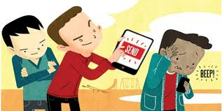
Насиље се може пријавити друштвеној мрежи на којој се одвија. Компаније морају да штите своје кориснике.
Уколико се неко налази у непосредној опасности, мора се контактирати полиција или нека друга хитна служба у Србији.
Нико не сме оклевати, овај проблем се мора решити што пре, позови бесплатан број 19833 и пријави дигитално насиље.

Slide 13
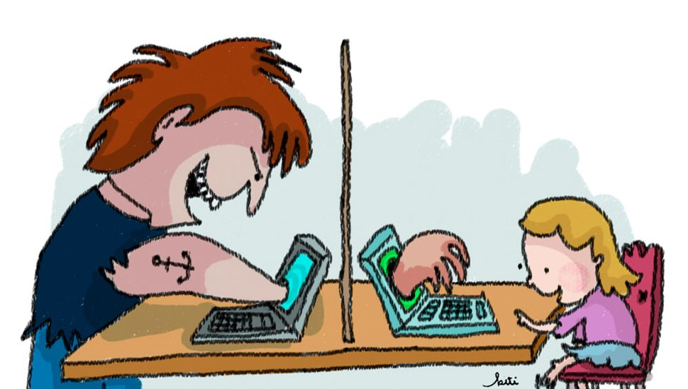
Свако може да постане жртва насиља путем интернета. То може бити наш родитељ, пријатељ, комшија... Уколико видиш да се то догађа некоме кога познајеш, покушај да му пружиш подршк, јер ако само занемариш проблем, жртва се може осећати као да су сви против ње или да никога није брига. Твоје речи подршке могу да направе велику разлику.

Slide 14
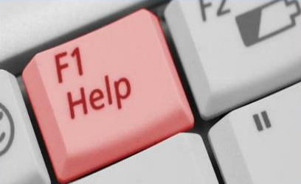
Морамо да будемо пажљиви о ономе што делимо или кажемо у дигиталном простору, јер наше речи могу нанети штету другима.
Морамо бити љубазни једни према другима и на мрежи и у стварном животу. Свако од нас!
О насиљу се не треба ћутати.
Пријави насиље.

